Slide 1
Должники
Шабанова В. И Бударина Ю. презентации !
Для тех кто у кого спорная оценка темы Докладов:
Пестрикова А. - Долгосрочное, краткосрочное планирование
Степанова Д. – долг по первому докладу.
Султанова А. - Система методов управления. Основные методы управления.
Майзакова Е. - Оперативное планирование.
Тун-куй-сю М. - Планирование индивидуальной работы руководителя.
Сдать 19.11.2020 !!!

Slide 2
Лидерство в системе менеджмента

Slide 3
Задание
Написать ответ для зачета по теме Лидерство
Фото отправить на почту ermeie@mail.ru

Slide 4
1.Лидерство и его роль в системе менеджмента
можно выделить следующие основные подходы к его трактовке:
это руководящая должность, управленческий статус, социальная позиция, связанная с принятием решений;
это способность оказывать постоянное, руководящее, приоритетное над другими и опирающееся не на прямое применение силы, а на авторитет (признание правомерности) руководства влияние;
это символ общности и образец поведения группы;
это процесс воздействия на группу людей, чтобы повлечь их за собой для совместной реализации управленческих решений по достижению определенных целей.

Slide 5
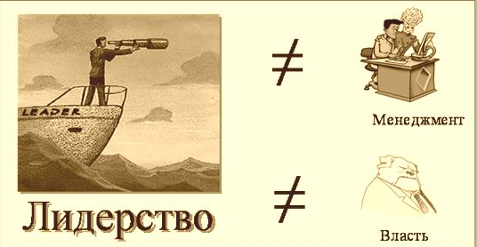

Slide 6
Лидерство - это
НЕ Менеджмент:
МЕНЕДЖМЕНТ- способность справляться со сложными ситуациями: менеджер создает порядок и логичность путем разработки формальных планов, создания четких организационных структур и контроля достижения запланированных результатов.
ЛИДЕРСТВО - способность справляться с переменами: лидер устанавливает направление движения путем создания картины (видения) будущего, после чего организует людей, сообщая им данное видение и вдохновляя их на преодоление препятствий и достижение целей.
Лидерство - это
НЕ Власть:
ВЛАСТЬ - это способность человека А влиять человека Б таким образом, что Б вынужден делать что-то не являющееся его целью и лежащее за пределами его интересов
ЛИДЕРСТВО - это способность вдохновлять группу на достижение целей -> /функция доверия/

Slide 7
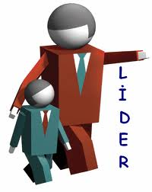
Менеджмент невозможен без лидеров В современном менеджменте лидерство интегрирует межличностные факторы организации для ориентации их на достижение целей организации. Управление и лидерство — не синонимы, но способность быть лидером — ключевое условие, чтобы стать менеджером.
Лидер — это тот, кому удается превратить сотрудника в своего единомышленника или последователя

Slide 8
Организации присущи 2 типа отношений людей (формальных и неформальных), особенности которых состоят в следующем:
РУКОВОДИТЕЛЬ
должностные, функциональные;
занимает особое место в системе формальных (официальных) отношений
ЛИДЕР
психологические, эмоциональные;
феномен, порожденный системой неформальных (неофициальных) отношений.
роль и функции в организации заранее определены
его роль возникает стихийно без ее формального определения и описания;
коллектива назначается извне, вышестоящим руководством, получает соответствующие властные полномочия, имеет право на применение санкций
выдвигается из числа окружающих его людей, равных по статусу (служебному положению).

Slide 9
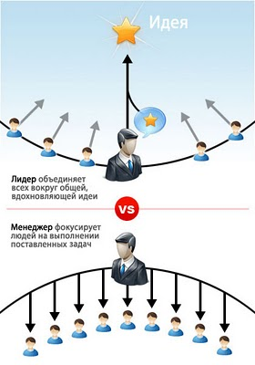
Руководитель | Лидер
Администратор | Инноватор
Поручает | Вдохновляет
Работает по целям других | Работает по своим целям
Основа действий — план | Основа действий — видение перспективы
Полагается на систему | Полагается на людей
Использует доводы | Использует эмоции
Контролирует | Доверяет
Поддерживает движение | Дает импульс движению
Профессионален | Энтузиаст
Принимает решения | Превращает решения в реальность
Делает дело правильно | Делает правильное дело
Уважаем | Обожаем

Slide 10
Таким образом, руководство, менеджмент есть социальный по своей сущности феномен, а лидерство — психологический. И в этом — основное различие между ними, хотя в то же время имеется и немало общего.
Во-первых, и руководство, и лидерство являются средством координации, организации отношений членов социальной группы, средством управления ими.
Во-вторых, менеджер совместно с лидером реализует процессы социального влияния в группе (коллективе).
В-третьих, этим феноменам присущ момент субординации отношений, проявляющий достаточно отчетливо в деятельности менеджера и менее отчетливо — лидера.

Slide 11
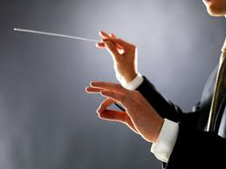
основные функции, отличающие лидера от формального руководителя:
— формирует, устанавливает и поддерживает эталоны приемлемого группового поведения;
—установив нормы, обычаи, традиции, мотивирует поведение каждого члена группы, заставляя его следовать эталонам группового поведения.
Таким образом, отличие понятия лидера от менеджера достаточно велико. Лидерство не подменяет собой менеджера (руководство), а дополняет его. Наибольший эффект управления достигается в ситуации, когда инструменты руководства и неформального лидерства сосредоточены в одних руках.

Slide 12
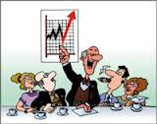
хороший руководитель организации — это человек, который одновременно является менеджером и лидером, следовательно, эффективно управляет организацией, ее формальной и неформальной средой.

Slide 13
2.Элементы лидерства
лидер — с определенными личностными чертами, способностями и возможностями, ориентированными на цель;
последователи —
со своими качествами и возможностями для реализации целей;
задачи, которые взаимодействующие сотрудники пытаются решить;
ситуация,
в которой происходит процесс взаимодействия;
группа,
в которой происходят все акты межличностного взаимодействия.

Slide 14
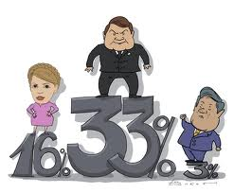
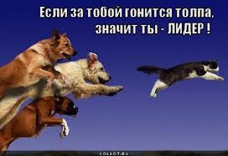
ЛИДЕР- первый участник процесса лидерства.
Он обладает определенными чертами, которые выделяют его среди других членов организации:
компетентность или коммуникабельность,
интуиция
другие способности, с помощью которых он достигает, а затем удерживает лидирующее положение.
В зависимости от ситуации и мотивационной структуры профессиональные мотивы трансформируются в потребность самовыражения и через эту потребность в необходимость лидерства.
Поэтому в управлении персоналом актуальной остается задача обоснования лидерства с помощью различных механизмов назначения и даже выборов руководителей при участии сотрудников.

Slide 15
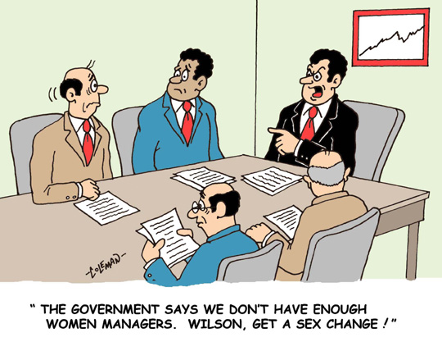
Последователи. Без последователей нет лидерства, но без лидера последователи представляют собой некую совокупность людей
не все сотрудники являются последователями определенного человека, который занимает лидирующее положение, но если они долгое время не становятся таковыми, то могут потерять принадлежность к данной группе.
если значительная часть группы не относит себя к числу последователей, то лидер может утратить свои позиции.
Лидеры и последователи нередко обмениваются ролями, как это бывает, например, так как сила влияния последователей на лидера соизмерима с обратным влиянием.

Slide 16
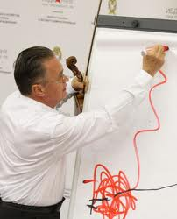
Задачи определяют деятельность группы и требования к лидеру.
При изменении задач меняются и требования к лидеру, например произойдет смена лидера отдельными членам группы и представится возможность оказать на нее влияние.
Спектр задач даже одного подразделения весьма многообразен: от рутинных, ежедневно повторяющихся, до творческих, нестандартных.
Природа задачи -немаловажный побуждающий фактор для тех, кто пытается стать лидером.

Slide 17
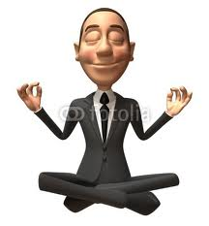
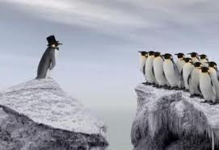
Ситуация.
Кроме решаемых задач, хозяйственную ситуацию характеризуют:
трудовые процессы;
внешняя среда;
члены коллектива.

Slide 18
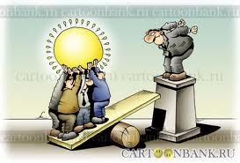
Группа - персонал одного из подразделений организации или же часть этого персонала со своей структурой формальных и неформальных отношений.
Именно в процессе групповой деятельности проявляются лидерские качества ее членов, а также способность неформального лидера продуктивно действовать в ситуациях кризиса и риска.

